Slide 1
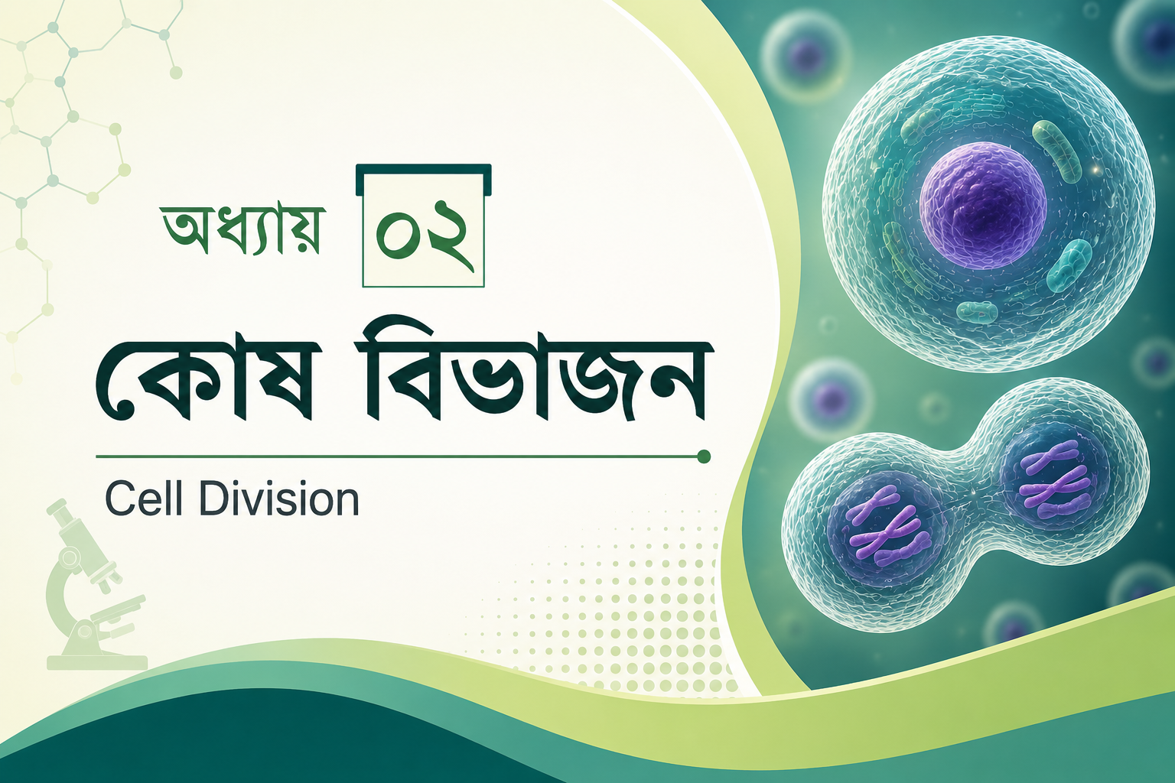

Slide 2

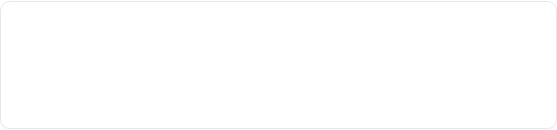
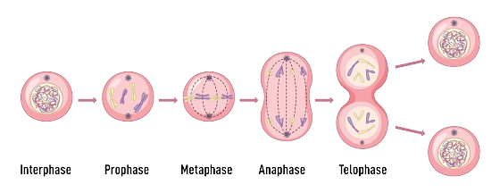






কোষ বিভাজনের মৌলিক ধারণা ও গুরুত্ব
"Omnis cellula e cellula — কোষ থেকেই কেবল কোষের সৃষ্টি হয়।"
— রুডলফ ফিরখাও (Rudolf Virchow, 1855)
সংজ্ঞায়িত তথ্য ও আবিষ্কার
কোষ বিভাজন: যে প্রক্রিয়ায় একটি মাতৃকোষ বিভাজিত হয়ে দুই বা চারটি অপত্য কোষ সৃষ্টি করে।
আবিষ্কার: ওয়াল্টার ফ্লেমিং (১৮৮২) সামুদ্রিক স্যালামান্ডারে প্রথম বিভাজন লক্ষ্য করেন।
মাতৃকোষ
অপত্য কোষ
ক্রোমোজোম
বিভাজিত হয়ে অপত্য কোষ গঠন করে
মাইটোসিসে ২টি, মিওসিসে ৪টি
হেপ্লয়েড (n) vs ডিপ্লয়েড (2n)
অ্যামাইটোসিস
মাইটোসিস
মিয়োসিস
আদিকোষী জীব (ইস্ট, ব্যাকটেরিয়া)
জীবদেহের বর্ধনশীল দেহাঞ্চল
জনন মাতৃকোষ ও জাইগোট

Slide 3

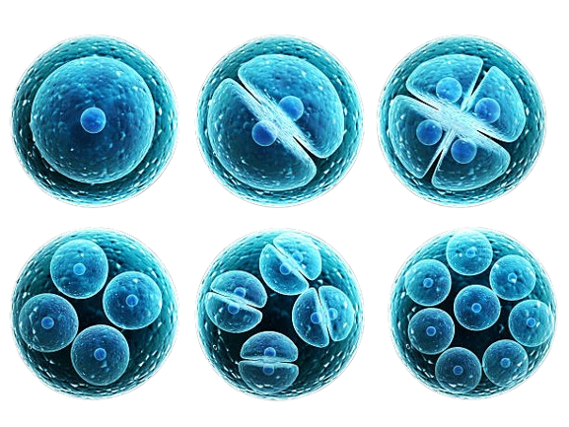


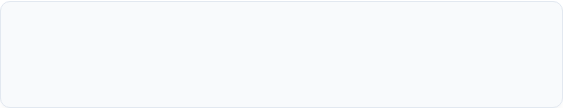
অ্যামাইটোসিস (প্রত্যক্ষ কোষ বিভাজন)
নিউক্লিয়াসের দীর্ঘায়ন
নিউক্লিয়াসটি লম্বা হতে থাকে এবং মাঝ অংশ সংকুচিত হয়ে ডাম্বেল আকার ধারণ করে।
প্রত্যক্ষ নিউক্লিয়াস বিভাজন
মাঝের ভাঁজটি গভীর হয়ে নিউক্লিয়াসটি দুটি অপত্য নিউক্লিয়াসে বিভক্ত হয় (স্পিন্ডল তন্তু গঠিত হয় না)।
সাইটোপ্লাজম বিভাজন
কোষের মাঝবরাবর সাইটোপ্লাজমে খাঁজ তৈরি হয়ে দুইটি পৃথক অপত্য কোষ গঠন করে।
বৈশিষ্ট্য ও তাৎপর্য:
• স্পিন্ডল যন্ত্র ও ক্রোমোজোম দৃশ্যমান হয় না।
• এককোষী জীবের (ইস্ট, ব্যাক্টেরিয়া, অ্যামিবা) বংশবৃদ্ধির মূল মাধ্যম।
• স্ট্রাাসবুর্গার (১৮৯২)-এর মতে, এটি থেকেই জটিল মাইটোসিসের উদ্ভব।

Slide 4
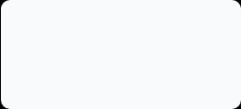
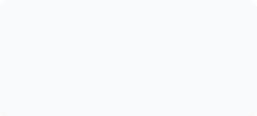
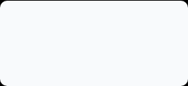
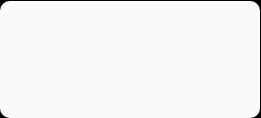
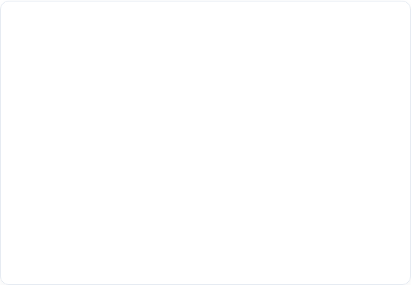
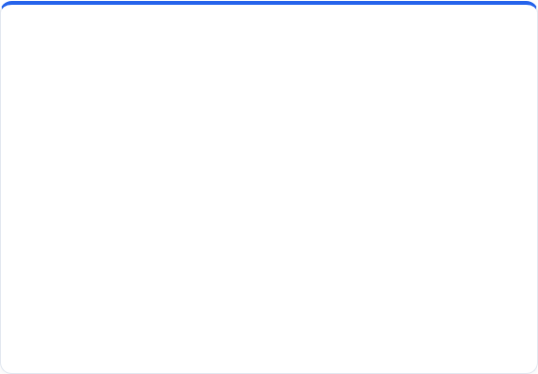


অ্যামাইটোসিস বিভাজনের পর্যায়ক্রমিক ধাপ
ধাপ ২
ধাপ ৪
নিউক্লিয়াসটি ডাম্বেল আকৃতি ধারণ করে ও মাঝখানে সংকুচিত হয়।
সরাসরি দুটি পৃথক ও স্বাধীন অপত্য কোষ (Daughter Cells) গঠিত হয়।
ধাপ ১
ধাপ ৩
নিউক্লিয়াসটি ধীরে ধীরে লম্বা হতে থাকে এবং নিউক্লিয়ার পর্দা অক্ষুণ্ণ থাকে।
সাইটোপ্লাজমে খাঁজের সৃষ্টি হয় যা কেন্দ্রের দিকে অগ্রসর হয়।
নিউক্লিয়াসের বিভাজন
সাইটোপ্লাজমের বিভাজন
১. বিভাজনের শুরুতে নিউক্লিয়াসটি ধীরে ধীরে লম্বা হতে থাকে। এ সময় বাইরের আবরণী বা নিউক্লীয় পর্দা অক্ষুণ্ণ থাকে এবং মাঝের অংশটি সরু হয়।
১. নিউক্লিয়াস বিভাজনের সাথে সাথে সাইটোপ্লাজমের মাঝ বরাবর একটি খাঁজের (Furrow) সৃষ্টি হয়।
২. উভয় দিক থেকে এই খাঁজ ক্রমশ কেন্দ্রের দিকে অগ্রসর হয় এবং সাইটোপ্লাজমকে দুটি অংশে বিভক্ত করে।
২. পরবর্তীতে নিউক্লিয়াসটি ডাম্বেল (Dumbbell) আকৃতি লাভ করে। মাঝের অংশ আরও সংকুচিত হয়ে সরাসরি দুটি খণ্ডে বিভক্ত হয়, ফলে দুটি অপত্য নিউক্লিয়াস গঠিত হয়।
৩. ফলে দুটি সম্পূর্ণ আলাদা অপত্য নিউক্লিয়াস ও সাইটোপ্লাজম পরিবেষ্টিত দুটি নতুন অপত্য কোষের সৃষ্টি হয়।

Slide 5
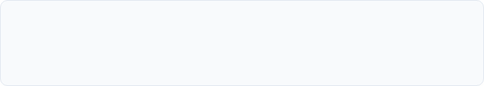
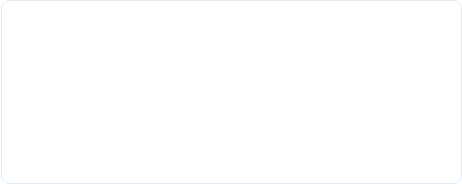
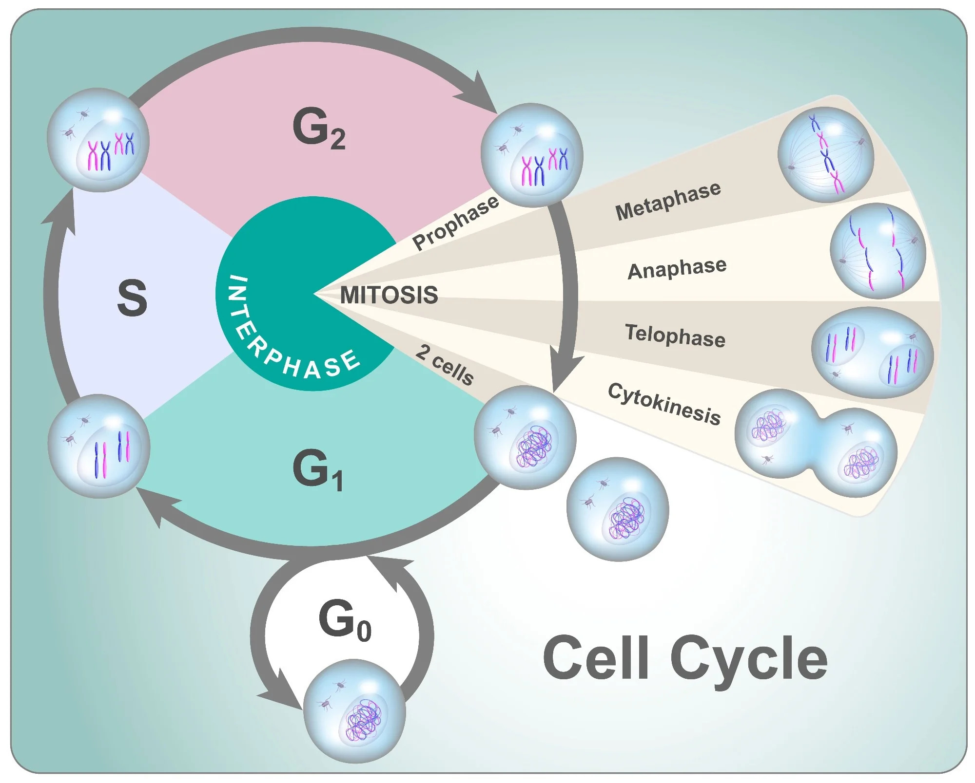
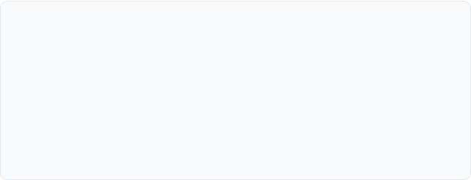
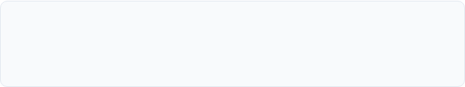
মাইটোসিস ও কোষচক্রের মৌলিক ধারণা
মাইটোসিস (Mitosis) বা সমীকরণিক বিভাজন
যে পরোক্ষ বিভাজন প্রক্রিয়ায় প্রকৃত কোষের নিউক্লিয়াস ও ক্রোমোজোম উভয়ই একবার করে বিভাজিত হয়ে মাতৃকোষ থেকে সমান আকৃতি ও গুণসম্পন্ন দুটি অপত্যকোষ সৃষ্টি করে, তাকে মাইটোসিস বলে।
ঐতিহাসিক আবিষ্কারের টাইমলাইন
Strasburger: সর্বপ্রথম উদ্ভিদকোষে মাইটোসিস লক্ষ্য করেন।
Schleicher & Schneider: ক্যারিওকাইনেসিস ও পূর্ণাঙ্গ বিবরণ উপস্থাপন।
Flemming: সর্বপ্রথম এই প্রক্রিয়াকে 'মাইটোসিস' নাম দেন।
Howard & Pelc: ইন্টারফেজ ও M-Phase সমন্বয়ে 'কোষচক্র' ধারণা দেন।
সংগঠনস্থল (Occurrence)
উদ্ভিদ:বর্ধনশীল শীর্ষ, কাণ্ড, মূল, ক্যাম্বিয়াম ও পাতার ভাজক টিস্যু।
প্রাণী:শ্রমের বৃদ্ধি, জননাঙ্গ গঠন, ক্ষতপূরণ ও সাধারণ দেহকোষ।
অণুবীক্ষণ যন্ত্রে মাইটোসিস কোষ বিভাজনের বিভিন্ন পর্যায়

Slide 6
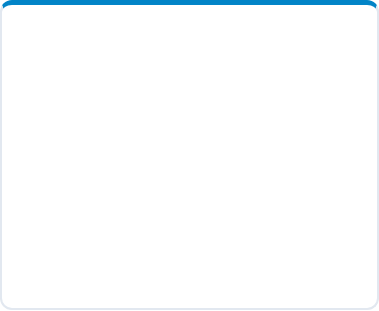
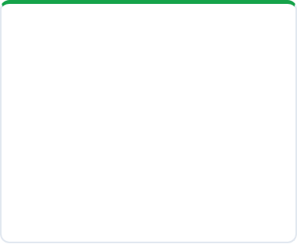
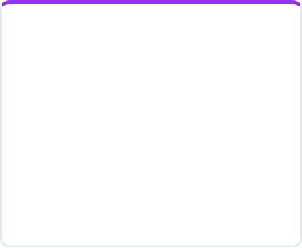
কোষচক্র এবং ইন্টারফেজের দশা পরিক্রমা
G1 Phase (বিরাম-১)
৩০% - 5০% সময়
1০% - 2০% সময়
৩০% - ৪০% সময়
S Phase (সংশ্লেষ)
G2 Phase (বিরাম-২)
কোষচক্রের সূচনা পর্ব এবং কোষ পরবর্তী বিভাজনে প্রবেশ করবে কিনা তা নির্ধারণ করে।
DNA প্রতিলিপিকরণ (Replication) এবং হিস্টোন প্রোটিন সংশ্লেষের প্রধান পর্যায়।
মাইটোসিস বিভাজনে প্রবেশের চূড়ান্ত প্রস্তুতিমূলক পর্যায়।
DNA রেপ্লিকেশন: কোষের সমস্ত DNA অনুলিপিত হয়ে দ্বিগুণ পরিমাণ ধারণ করে।
টিউবিউলিন প্রোটিন: স্পিন্ডল যন্ত্র তৈরিকারী টিউবিউলিন প্রোটিন সংশ্লেষিত হয়।
সাইক্লিন প্রোটিন: Cyclin D তৈরি হয়ে Cdk-এর সাথে যুক্ত হয়ে গতি নিয়ন্ত্রণ করে।
উৎসেচক সংশ্লেষ: DNA পলিমারেজ উৎসেচক ও RNA তৈরি হয়।
ক্রোমাটিড সৃষ্টি: ক্রোমোজোম দুটি ক্রোমাটিডে বিভক্ত হয়ে সেন্ট্রোমিয়ারে যুক্ত থাকে।
MPF উপাদান: Maturation Promoting Factor (MPF) M-ফেজে প্রবেশ ত্বরান্বিত করে।
অঙ্গাণু বৃদ্ধি: কোষীয় অঙ্গাণুসমূহ দ্বিগুণ সংখ্যায় বৃদ্ধি পায় ও ATP সঞ্চিত হয়।
অদৃশ্য দশা: একে M-দশার অদৃশ্য দশা বলা হয়; সেন্ট্রিওল দ্বিগুণ হয়।
DNA মেরামত: ক্ষতিগ্রস্ত DNA অণু মেরামত হয় এবং সেন্ট্রোজোম দ্বিগুণ হয়।
৯০ - ৯৫%
৫ - ১০%
হাওয়ার্ড ও পেল্ক (1953)
ইন্টারফেজ দশা (প্রস্তুতি)
মাইটোসিস / M-Phase (বিভাজন)
কোষচক্র ধারণার প্রবর্তক

Slide 7
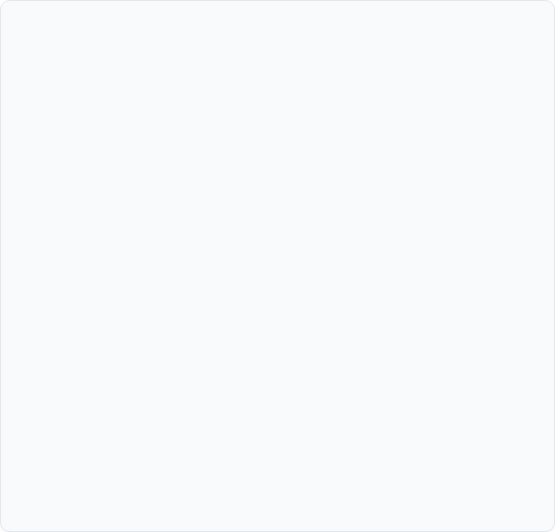
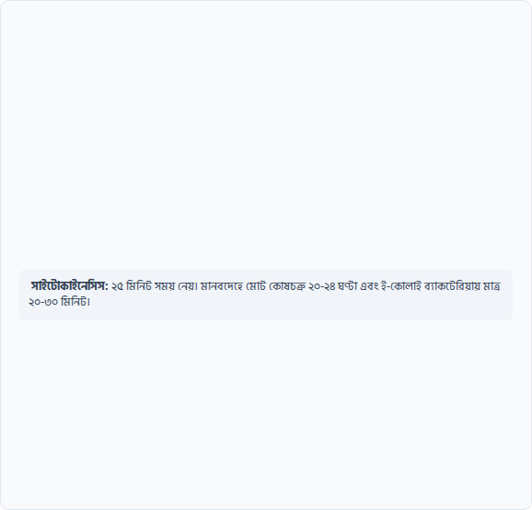








কোষচক্রের আণবিক নিয়ন্ত্রক, চেকপয়েন্ট ও সময়কাল
সাইক্লিন-Cdk ও নিয়ন্ত্রক প্রোটিন
কোষচক্রের চেকপয়েন্ট (Checkpoints)
•
কোষকে G1 দশা থেকে S এবং S থেকে G2 দশায় নিয়ে যায়।
নির্দিষ্ট শর্ত পূরণ না হলে কোষচক্রের অগ্রগতি যে নির্দিষ্ট বিন্দুতে বন্ধ হয়ে যায়, তাকে চেকপয়েন্ট বলে।
•
S-দশায় DNA রেপ্লিকেশনের জন্য কোষকে প্রস্তুত করে।
•
S-দশায় DNA রেপ্লিকেশন প্রক্রিয়া সক্রিয় ও ত্বরান্বিত করে।
•
মাইটোটিক স্পিন্ডল বা মাকুতন্তু তৈরিতে সাহায্য করে।
G1 / S
G2 / M
M Checkpoint
সাইক্লিন প্রোটিন | নির্দিষ্ট ভূমিকা ও কার্যাবলী
Cyclin D | কোষকে G₁ থেকে S এবং S থেকে G₂ পর্যায়ে নিয়ে যায়।
Cyclin E | S পর্যায়ে DNA রেপ্লিকেশনের জন্য কোষকে প্রস্তুত করে।
Cyclin A | S পর্যায়ে DNA রেপ্লিকেশন সক্রিয় ও ত্বরান্বিত করে।
Cyclin B | স্পিন্ডল ফাইবার/মাকুতন্তু তৈরিসহ মাইটোসিসের প্রস্তুতি সম্পন্ন করে।
আকার ও উপাদান পরীক্ষা
DNA রেপ্লিকেশন শুদ্ধতা
ক্রোমোজোম সংযুক্তি
মানবদেহের ত্বকের কোষের বিভাজন কাল (১০৫ মি.)
প্রোফেজ
মেটাফেজ
অ্যানাফেজ
টেলোফেজ
৩৫ মিনিট
২০ মিনিট
১০ মিনিট
৪০ মিনিট
সাইটোকাইনেসিস: ২৫ মিনিট সময় নেয়। মানবদেহে মোট কোষচক্র ২০-২৪ ঘণ্টা এবং ই-কোলাই ব্যাকটেরিয়ায় মাত্র ২০-৩০ মিনিট।
p53 প্রোটিন (Tumor Suppressor)
DNA ক্ষতিগ্রস্ত হলে কোষচক্র বন্ধ করে দেয়। ক্ষতি মারাত্মক হলে 'অ্যাপোপটোসিস' (Apoptosis) প্রক্রিয়ায় কোষের মৃত্যু ঘটায়।
p27 প্রোটিন
Cyclin-Cdk কমপ্লেক্সে যুক্ত হয়ে S-দশায় প্রবেশে বাধা দেয়। উচ্চ মাত্রায় p27 স্তন ক্যান্সার সৃষ্টির সাথে জড়িত।

Slide 8


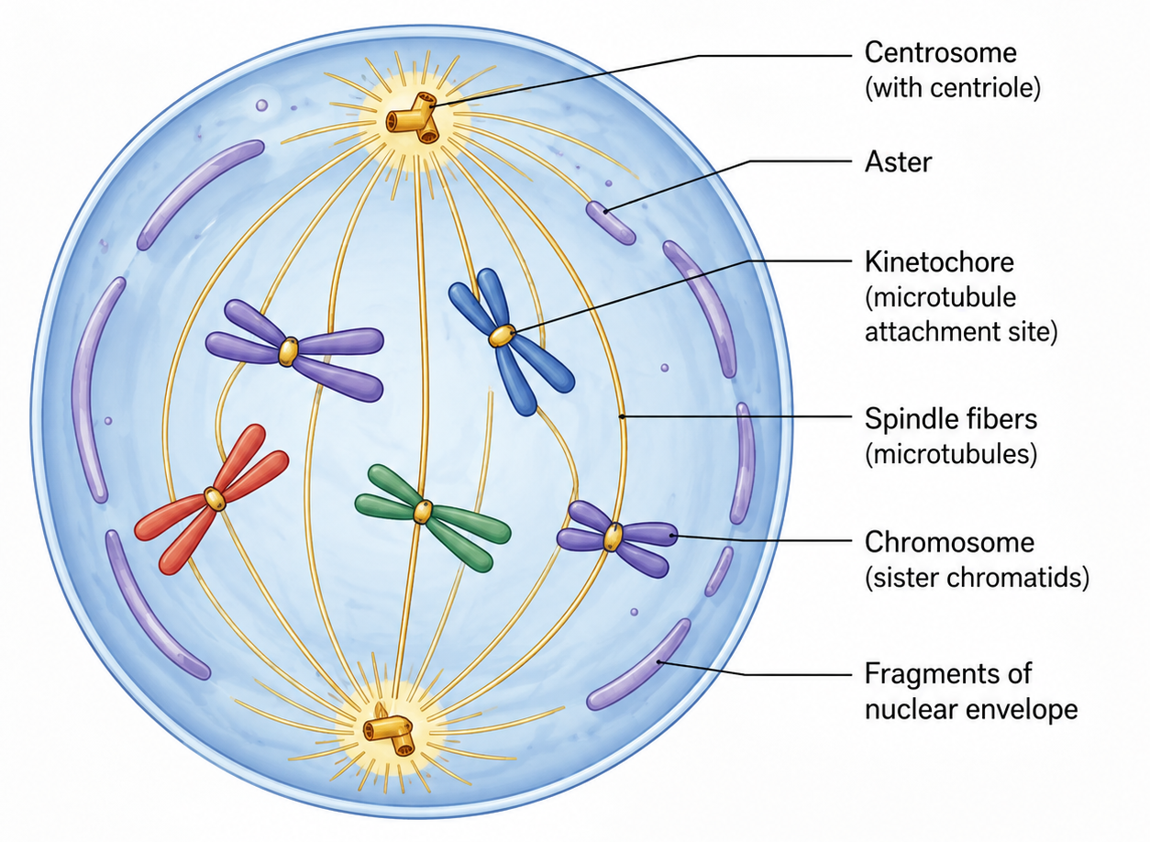
মাইটোসিস: ইতিহাস, সংজ্ঞা ও ক্যারিওকাইনেসিস (১ম অংশ)
মাইটোসিস ও ইতিহাস (Mitosis History)
২. প্রো-মেটাফেজ পর্যায় (Pro-metaphase)
মাইটোসিস (Mitosis): যে প্রক্রিয়ায় একটি প্রকৃতকোষী দেহাংশের মাphon/মাতৃকোষের নিউক্লিয়াস ও ক্রোমোজোম বিভাজিত হয়ে সমগুণসম্পন্ন দুটি অপত্য কোষ সৃষ্টি করে (Greek: mitos = thread, osis = state)।
•
স্পিন্ডল যন্ত্র (Spindle Apparatus): তন্তুময় প্রোটিন সমন্বয়ে দ্বি-মেরু বিশিষ্ট স্পিন্ডল যন্ত্রের বিকাশ ঘটে।
•
ক্রোমোজোমীয় নৃত্য (Chromosomal Dance): কাইনেটোকোরের মোটর প্রোটিন ATP ভেঙে শক্তি নির্গমন করে, ফলে ক্রোমোজোম দোদুল্যমান হয়।
Strasburger (1873): অপত্য নিউক্লিয়াস সৃষ্টি পর্যবেক্ষণ
Waelaw Mayzel (1875): কর্নিয়া কোষের বিভাজন বর্ণনা
•
তন্তুর ধরন: মেরু থেকে মেরু বিস্তৃত স্পিন্ডল ফাইবার এবং সেন্ট্রোমিয়ারে যুক্ত ট্রাকশন / ক্রোমোজোমীয় ফাইবার।
Flemming (1882): সর্বপ্রথম ‘Mitosis’ নামকরণ
সময়কাল: কোষচক্রের মোট সময়ের ৫% - ১০%
১. প্রোফেজ বা আদ্য পর্যায় (Prophase)
•
জল-বিয়োজন (Dehydration): নিউক্লিয়াস আকারে বড় হয় এবং ক্রোমোজোমে পানি হ্রাস শুরু হয়।
•
সংকোচন ও ঘন ভবন: ক্রোমোটিন তন্তু কুণ্ডলীকৃত হয়ে খাটো ও মোটা হয় (স্পাইরালাইজেশন)।
•
ক্রোমাটিড ও সেন্ট্রিওল: সেন্ট্রোমিয়ার ছাড়া অনুদৈর্ঘ্যে ২টি ক্রোমাটিডে বিভক্ত দেখায়। প্রাণী কোষে সেন্ট্রিওল দ্বিখণ্ডিত হয়ে অ্যাস্টার রশ্মি (Aster rays) ছড়ায়।
•
বিলুপ্তি: cdk প্রোটিন ফসফোরাইলেশনের ফলে নিউক্লিওলাস ও নিউক্লিয়ার মেমব্রেন অদৃশ্য হতে থাকে।

Slide 9
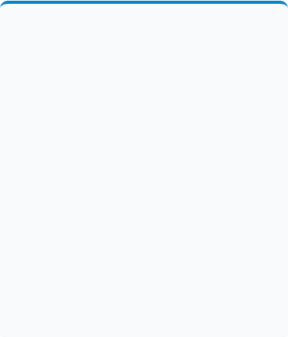
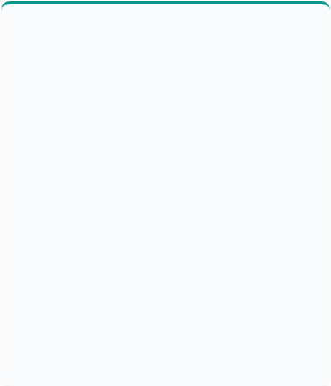
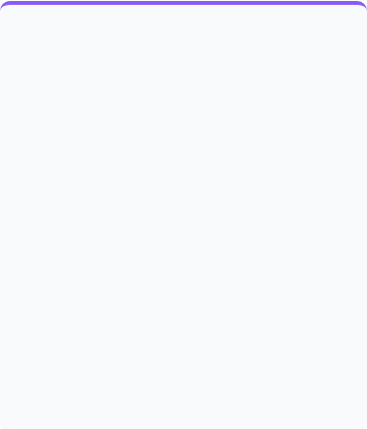





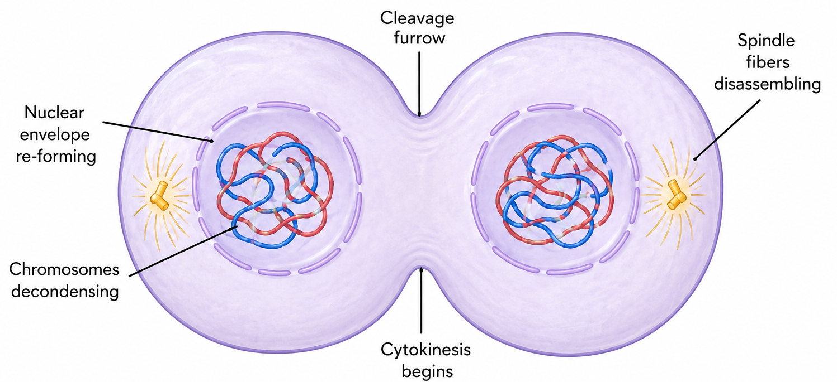
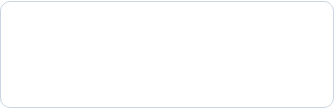
মেটাফেজ, অ্যানাফেজ ও টেলোফেজ পর্যায়
৩. মেটাফেজ
৪. অ্যানাফেজ (গতি পর্যায়)
৫. টেলোফেজ (অন্ত্য পর্যায়)
•
মেটাকাইনেসিস: সকল ক্রোমোজোম বিষুবীয় অঞ্চলে (Metaphase plate) এসে বিন্যস্ত হয়।
•
মেরুমুখী চলন: অপত্য ক্রোমোজোমগুলো বিপরীত মেরুর দিকে যাত্রা করে। সেন্ট্রোমিয়ার অগ্রগামী ও বাহুদ্বয় অনুগামী হয়।
•
প্রোফেজের বিপরীত: ক্রোমোজোমগুলোতে পুনরায় জল-যোজন (Hydration) ঘটে।
•
ঘনীভবন (Condensation): সুপার কয়েলিং প্রক্রিয়ায় ক্রোমোজোম সবচেয়ে খাটো, মোটা ও স্পষ্ট দেখায়।
•
ডি-কন্ডেনসেশন: ক্রোমোজোমগুলো প্রসারিত, সরু ও অদৃশ্য হতে থাকে।
•
স্টেম বডি: দুটি মেরুর মাঝে ইন্টারজোনাল ফাইবার বা Stem body গঠিত হয়ে চলনে সাহায্য করে।
•
গণনাযোগ্যতা: এ ধাপে ক্রোমোজোমের সংখ্যা, আকার ও আকৃতি নির্ণয় করা যায়।
•
পুনরাবির্ভাব: নিউক্লিওলাস ও নিউক্লিয়ার মেমব্রেন পুনরায় দৃশ্যমান হয়ে দুটি অপত্য নিউক্লিয়াস সৃষ্টি করে।
সেন্ট্রোমিয়ারের অবস্থান অনুযায়ী আকৃতি:
•
বিভাজন: পর্যায়ের শেষে সেন্ট্রোমিয়ার বিভক্ত হয়ে ২টি অপত্য সেন্ট্রোমিয়ার গঠন করে।
•
পরসমাপ্তি: স্পিন্ডল যন্ত্র অদৃশ্য হয় এবং এরপরে সাইটোকাইনেসিস শুরু হয়।
V
L
J
I
মেটাসেন্ট্রিক
সাবমেটাসেন্ট্রিক
অ্যাক্রোসেন্ট্রিক
টেলোসেন্ট্রিক
নিউক্লিয়ার মেমব্রেন ও নিউক্লিওলাস সম্পূর্ণ অদৃশ্য
পরবর্তী ধাপ: সাইটোকাইনেসিস (Cytokinesis)

Slide 10
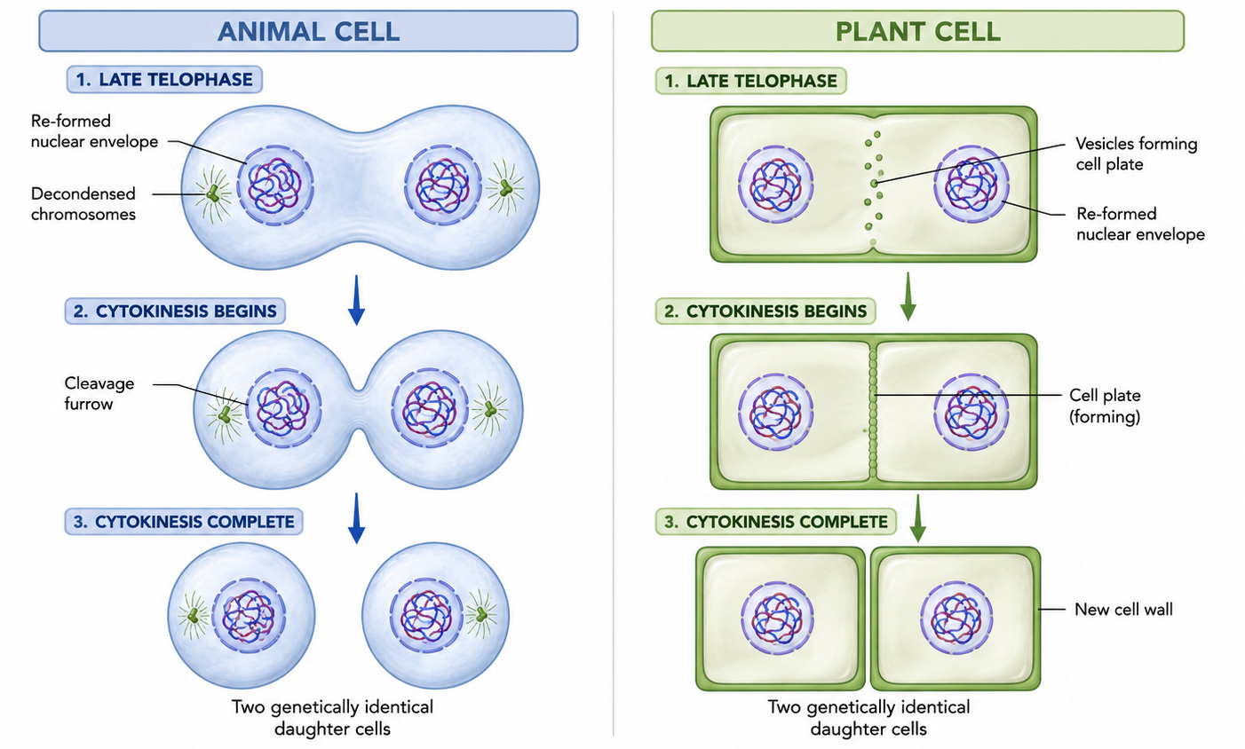
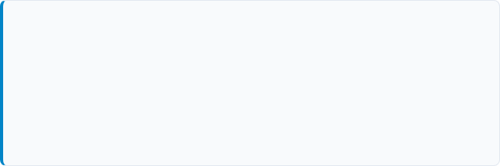

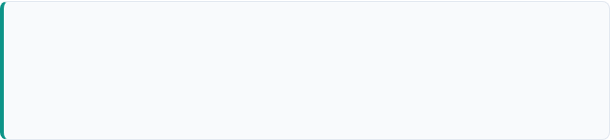
সাইটোকাইনেসিস ও সম্পর্কিত ধারণা
১. সাইটোকাইনেসিস (Cytokinesis)
সংজ্ঞা: ক্যারিওকাইনেসিসের পর উৎপন্ন দুটি নিউক্লিয়াসের মধ্যবর্তী স্থানে সাইটোপ্লাজম বিভাজিত হয়ে দুটি অপত্য কোষ তৈরির প্রক্রিয়া।
• উদ্ভিদকোষে: ফ্র্যাগমোপ্লাস্ট (Fragmoplast) ও গলজি ভেসিকল জমে কোষপ্লেট (Cell Plate) ও কোষ প্রাচীর গঠন করে।
• প্রাণীকোষে: খাঁজ সৃষ্টি বা ফারোয়িং (Furrowing) পদ্ধতিতে ক্লিভেজ খাঁজ (Cleavage furrow) তৈরি হয়।
২. বিশেষ নিউক্লিয়ার অবস্থা
• মুক্ত নিউক্লিয়ার বিভাজন: সাইটোকাইনেসিস ছাড়া শুধু ক্যারিওকাইনেসিস। উদাহরণঃ ডাবের পানি
• সিনোসাইটিক (Coenocytic): বহু নিউক্লিয়াসযুক্ত উদ্ভিদকোষ। উদাহরণঃ নির্দিষ্ট শৈবাল ও ছত্রাক
• প্লাজমোডিয়াম (Plasmodium): বহু নিউক্লিয়াসযুক্ত প্রাণীকোষ।

Slide 11
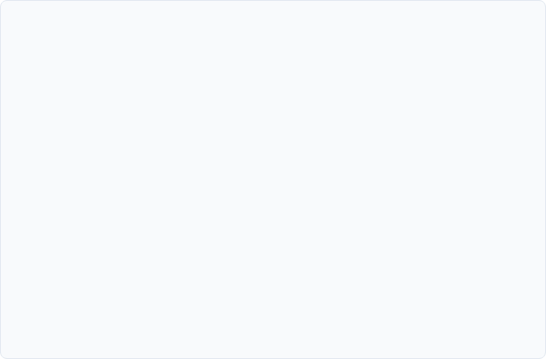
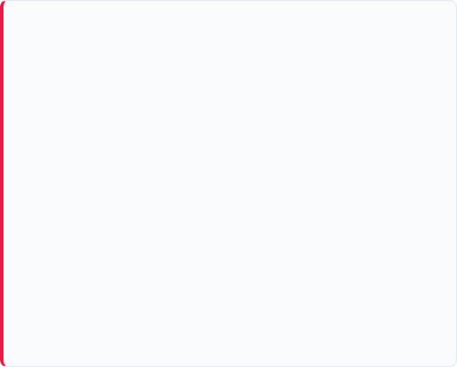
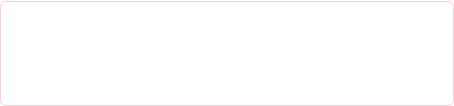

মাইটোসিসের গুরুত্ব ও অনিয়ন্ত্রিত মাইটোসিস
১. মাইটোসিসের গুরুত্ব (Importance of Mitosis)
২. অনিয়ন্ত্রিত মাইটোসিস ও কোষের মৃত্যু
• নিয়ন্ত্রক প্রোটিন: Cyclin-Cdk, MPF, p53 ও p27 কোষচক্র নিয়ন্ত্রণ করে।
• দেহ গঠন ও বৃদ্ধি: জাইগোট থেকে বহুকোষী দেহ গঠন ও দৈহিক বৃদ্ধি ঘটায়।
• জননাঙ্গ সৃষ্টি: বহুকোষী জীবের জননাঙ্গ ও জননকোষ বৃদ্ধি।
• অঙ্কোজিন (Oncogene): প্রোটো-অঙ্কোজিন মিউটেশনে অঙ্কোজিনে পরিণত হয়ে ক্যানসার ঘটায়।
• মেটাস্ট্যাসিস (Metastasis): ক্যানসার কোষ রক্ত/লসিকাবাহে দেহে ছড়িয়ে পড়া।
• বংশবৃদ্ধি: এককোষী সূক্ষ্মজীব (যেমন: ইস্ট, Chlamydomonas )।
• জিনগত সাম্যতা: ক্রোমোজোমের সমতা ও গুণগত স্থায়িত্ব রক্ষা।
• কার্সিনোজেন: UV রশ্মি, সিগারেটের তার, X-ray।
নেক্রোসিস (Necrosis): বিষাক্ত বস্তু বা পুষ্টির অভাবে অনিয়ন্ত্রিত/অপ্রাকল্পিক কোষ মৃত্যু।
• ক্ষতস্থান পূরণ: স্থলায়ু কোষের পুনরুৎপাদন (RBC, কর্নিয়া)।
• গ্যামেট সৃষ্টি: হ্যাপ্লয়েড (n) জীব মাইটোসিসে গ্যামেট বানায়।
অ্যাপোপটোসিস (Apoptosis): জিনগতভাবে নিয়ন্ত্রিত কোষ মৃত্যু (Programmed Cell Death)।
মাইটোটিক ইনডেক্স (MI) সূত্র:

Slide 12
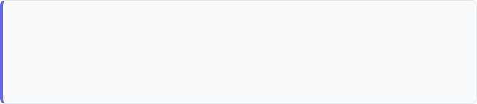
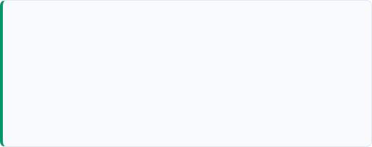
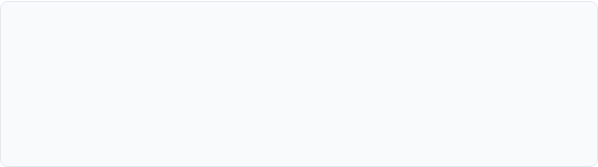
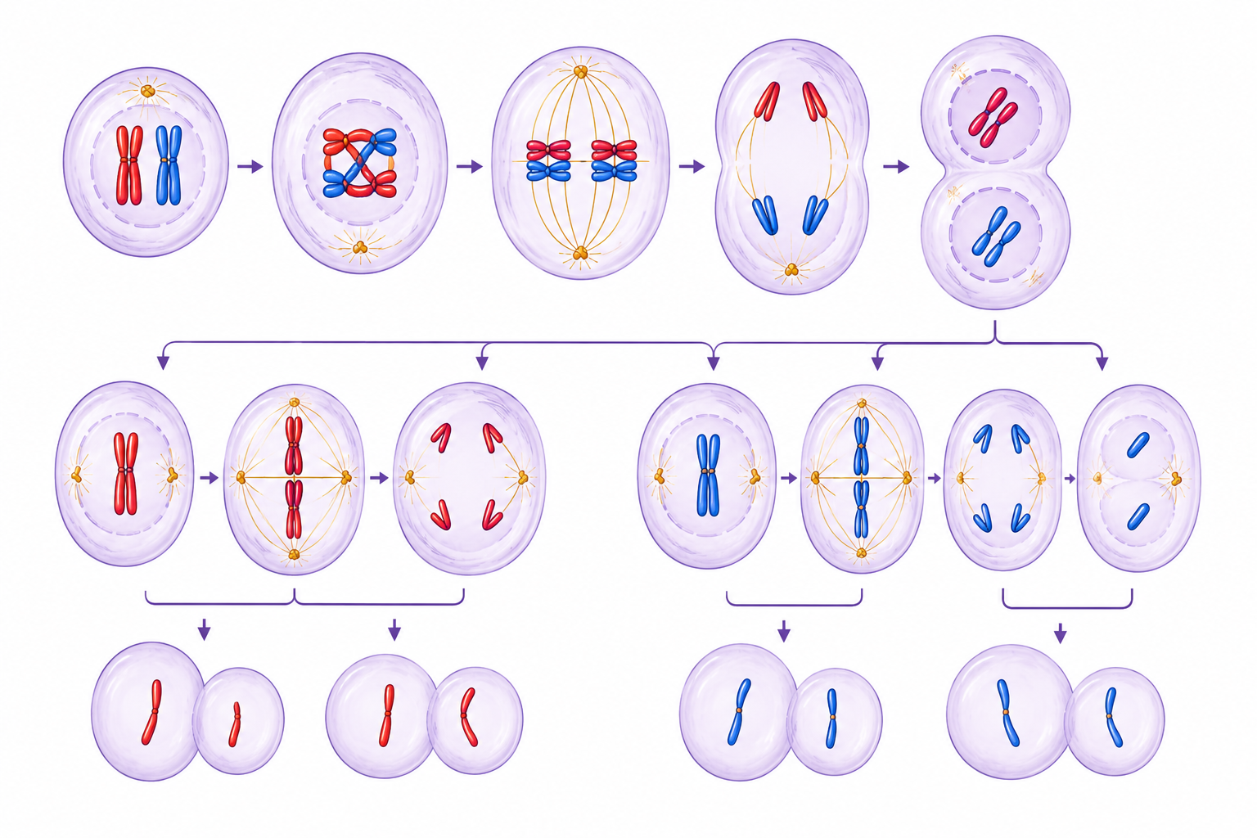

মিয়োসিস – ভূমিকা, বৈশিষ্ট্য ও প্রকারভেদ
মিয়োসিস (Meiosis / Reductional Division)
৩. মিয়োসিসের প্রকারভেদ (Types of Meiosis)
সংজ্ঞা: যে বিভাজনে মাতৃকোষের নিউক্লিয়াস পরপর দুবার বিভক্ত হয়ে ৪টি অপত্য কোষ তৈরি করে এবং ক্রোমোজোম সংখ্যা মাতৃকোষের অর্ধেক হয়।
গ্যামেটিক মিয়োসিস: দ্বিবীজী জীবের গ্যামেট সৃষ্টির পূর্বে ঘটে।
ইতিহাস: Oscar Hertwig (1876) প্রথম পর্যবেক্ষণ করেন। Farmer & Moore (1905) 'Meiosis' নাম দেন।
স্পোরোজেনিক মিয়োসিস: সম্পূর্ণ উদ্ভিদ, ছক, ফার্নের বীজাণুকোষে ঘটে।
জাইগোটিক মিয়োসিস: শৈবাল ও ছত্রাকের (Ulothrix , Spirogyra ) জাইগোটে ঘটে।
মিয়োসিসের প্রধান বৈচিত্র্যময় বৈশিষ্ট্যসমূহ
• নিউক্লিয়াস বিভাজিত হয় ২ বার, কিন্তু ক্রোমোজোম বিভাজিত হয় ১ বার।
• হোমোলোগাস ক্রোমোজোম জোড় বেঁধে বাইভ্যালেন্ট (Bivalent) গঠন করে।
• ক্রসিং ওভারের মাধ্যমে নন-সিস্টার ক্রোমাটিডের জিন বিনিময় ঘটে।
• ১টি ডিপ্লয়েড (2n ) কোষ থেকে ৪টি হ্যাপ্লয়েড ( n ) অপত্য কোষ সৃষ্টি হয়।
ডিপ্লয়েড জীব (2n) ➔ শুক্রাণু (n) + ডিম্বাণু (n) ➔ জাইগোট (2n) ➔ ডিপ্লয়েড জীব (2n)
হ্যাপ্লয়েড জীব (n) ➔ জাইগোট (2n) ➔ মিওসিস ➔ হ্যাপ্লয়েড কোষ (n) ➔ হ্যাপ্লয়েড জীব (n)

Slide 13

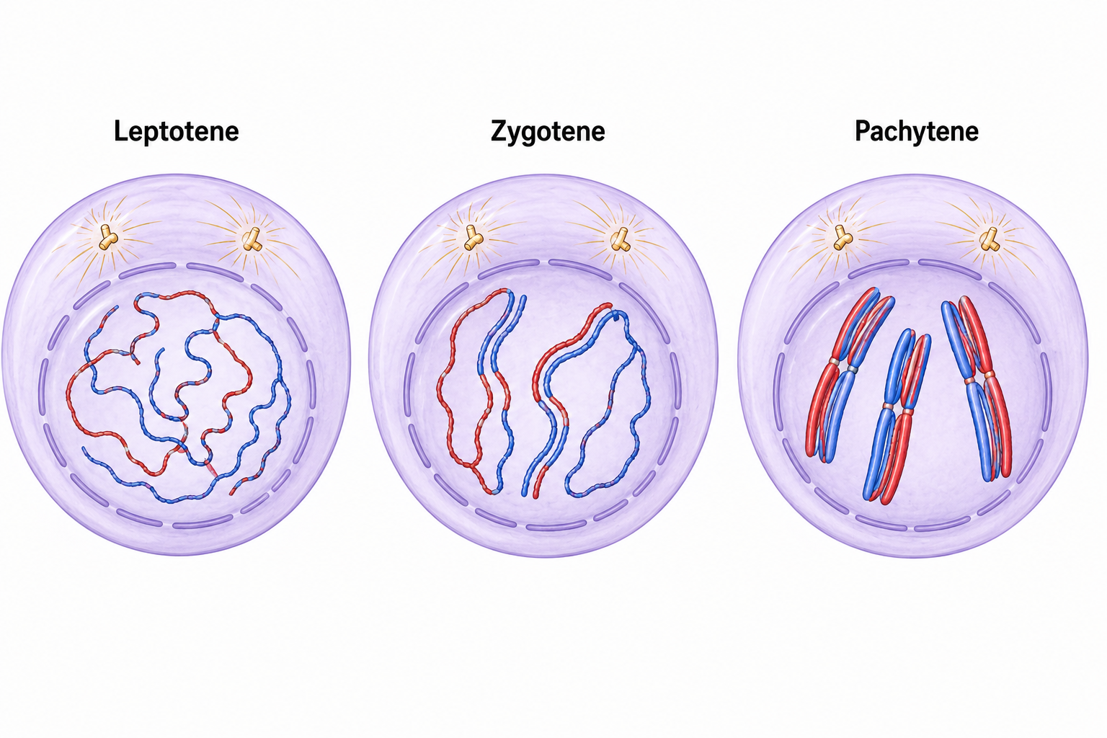

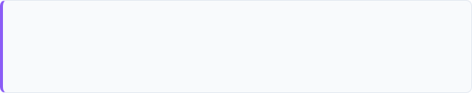
প্রোফেজ-১ এর প্রথম ৩টি উপপর্যায়
লেপ্টোটিন (Leptotene)
ক্রোমোজোমগুলো সূক্ষ্ম সুতার মতো থাকে এবং ক্রোমোমিয়ার দৃশ্যমান হয়। প্রাণীকোষে বুকেট স্টেজ (Bouquet stage) ও উদ্ভিদকোষে সাইনেজেসিস (Synezesis) দেখা যায়।
জাইগোটিন (Zygotene)
হোমোলোগাস ক্রোমোজোমগুলোর জোড় বাঁধার প্রক্রিয়াকে সিন্যাপসিস (Synapsis) এবং প্রতিটি জোড়কে বাইভ্যালেন্ট (Bivalent) বলে। প্রোটিন নির্মিত সিন্যাপটোনিমাল কমপ্লেক্স এতে সাহায্য করে।
প্যাকাইটিন (Pachytene)
• বাইভ্যালেন্ট অনুদৈর্ঘ্যে বিভক্ত হয়ে ৪টি ক্রোমাটিডসহ টেট্রাড (Tetrad) গঠন করে।
• নন-সিস্টার ক্রোমাটিডদ্বয়ের মধ্যে ‘ x ' চিহ্নের মতো কায়াজমা (Chiasma) তৈরি হয়।
• ক্রসিং ওভার: এন্ডোনিউক্লিয়েজ দ্বারা কেটে লাইগেজ এনজাইম দ্বারা পুনরায় জোড়া লেগে জিন বিনিময় ঘটে।
বিষয় | জাইগোটিন | প্যাকাইটিন
অবস্থা | সিন্যাপসিস ও বাইভ্যালেন্ট সৃষ্টি | টেট্রাড ও কায়াজমা দশা
ঘটনা | কায়াজমা ও ক্রসিং ওভার ঘটে না | কায়াজমা গঠন ও ক্রসিং ওভার ঘটে

Slide 14
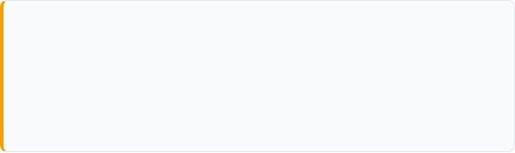
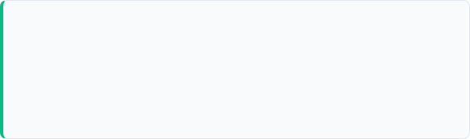
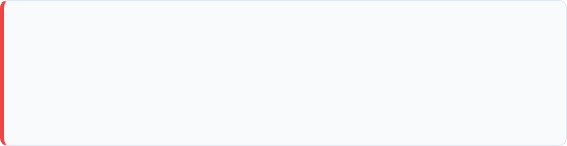
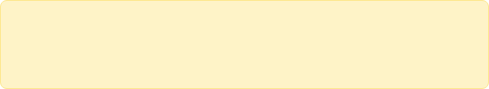
প্রোফেজ-১ এর শেষ ২ উপপর্যায় ও মিওসিস-১
১. ডিপ্লোটিন (Diplotene)
৩. মেটাফেজ-১, অ্যানাফেজ-১ ও টেলোফেজ-১
• প্রান্তীয়করণ (Terminalization): বিকর্ষণের ফলে কায়াজমাগুলো ক্রোমোজোমের প্রান্তের দিকে সরে যাওয়া।
• মেটাফেজ-১: বাইভ্যালেন্ট বিষুবীয় অঞ্চলে বসে, সেন্ট্রোমিয়ার বিভাজিত হয় না।
• অ্যানাফেজ-১: ক্রোমোজোম দুটি বিপরীত মেরুর দিকে ধাবিত হয়। V, L, J, I আকৃতি ধারণ করে। ক্রোমোজোম সংখ্যা অর্ধেক ( n ) হয়।
• ডিসজাংশন (Disjunction): হোমোলোগাস ক্রোমোজোমের পৃথকীকরণ শুরু হওয়া।
• লুপ (Loop): কায়াজমার মাঝে লুপ তৈরি হয় যার কোণ $90°$ বা $180°$হতে পারে।
• টেলোফেজ-১: মেরুতে হ্যাপ্লয়েড নিউক্লিয়াসের পুনরা আবির্ভাব ঘটে।
২. ডায়াকাইনেসিস (Diakinesis)
৪. ইন্টারকাইনেসিস (Interkinesis)
• ক্রোমোজোম অত্যন্ত খর্বাকৃতি ও মোটা হয় এবং কায়াজমার সংখ্যা কমে যায়।
মিওসিস-১ এবং মিওসিস-২ এর মধ্যবর্তী সময়। এ সময় RNA ও প্রোটিন সংশ্লেষিত হলেও DNA-এর প্রতিলিপন ঘটে না।
• নিউক্লিওলাস ও নিউক্লিয়ার মেমব্রেন সম্পূর্ণ বিলুপ্ত হয়।
• প্রাণীকোষে সেন্ট্রিওল মেরুতে পৌঁছায়।

Slide 15
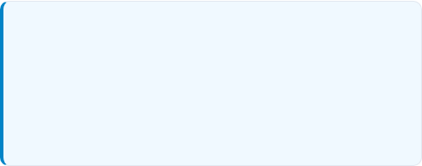
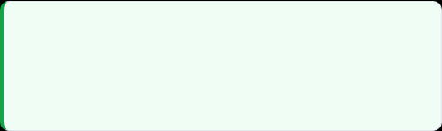
মিয়োসিস-২ ও এর পর্যায়সমূহ
মিওসিস-২ এর ৪টি পর্যায়
পর্যায় | প্রধান বৈশিষ্ট্যসমূহ
১. প্রোফেজ-২ (Prophase-2) | • স্বল্পস্থায়ী পর্যায়; ক্রোমাটিড কুণ্ডলিত হয়ে খাটো ও মোটা হয়। • ক্রোমাটিডগুলো পৃথক থাকে। স্পিন্ডল যন্ত্রের আবির্ভাব ঘটে। • নিউক্লিয়ার মেমব্রেন ও নিউক্লিওলাস সম্পূর্ণ বিলুপ্ত হয়।
২. মেটাফেজ-২ (Metaphase-2) | • স্পিন্ডল যন্ত্র সম্পূর্ণ হয় এবং ক্রোমোজোমগুলো নিরক্ষীয় অঞ্চলে সাজায়। • সেন্ট্রোমিয়ারে ট্রাকশন তন্তু যুক্ত হয়। • শেষের দিকে সেন্ট্রোমিয়ারের বিভাজন শুরু হয়।
৩. অ্যানাফেজ-২ (Anaphase-2) | • সেন্ট্রোমিয়ার বিভক্ত হয়ে অপত্য ক্রোমোজোম গঠিত হয়। • মেরুমুখী চলনে ক্রোমোজোমগুলোকে V, L, J, I আকৃতির দেখায়। • অর্ধেক ক্রোমোজোম এক মেরুতে ও বাকি অর্ধেক বিপরীত মেরুতে যায়।
৪. টেলোফেজ-২ (Telophase-2) | • মেরু প্রান্তে পৌঁছানোর পর জলযোজন ঘটে সুতার মতো আকার নেয়। • নিউক্লিয়ার মেমব্রেন ও নিউক্লিওলাসের পুনরা আবির্ভাব ঘটে। • স্পিন্ডল বিলুপ্ত হয় এবং কোষপ্লেট তৈরি হয়।
১. মিয়োসিস-২ (Meiosis-2)
প্রথম মিওটিক বিভাজনে সৃষ্ট হ্যাপ্লয়েড নিউক্লিয়াস থেকে ৪টি হ্যাপ্লয়েড নিউক্লিয়াস/কোষ গঠনকারী প্রক্রিয়াকে মিয়োসিস-২ বলে।
•
এটি একটি সমবিভাজন (Equational division) বা হোমোটাইপিক বিভাজন।
•
মিওসিস-১ এর ২টি কোষ থেকে মোট ৪টি হ্যাপ্লয়েড অপত্য কোষ সৃষ্টি হয়।
৩. সাইটোকাইনেসিস বিভাজন
টেলোফেজ-২ শেষে সাইটোপ্লাজমের বিভাজন সম্পন্ন হয়। ফলে ৪টি অপত্য নিউক্লিয়াস প্রাচীর দ্বারা আবৃত হয়ে ৪টি হ্যাপ্লয়েড কোষ গঠন করে।

Slide 16
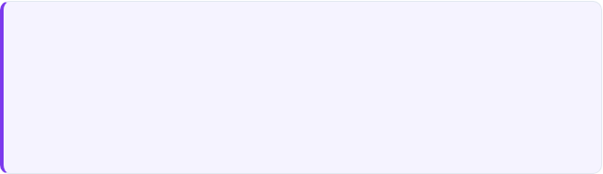
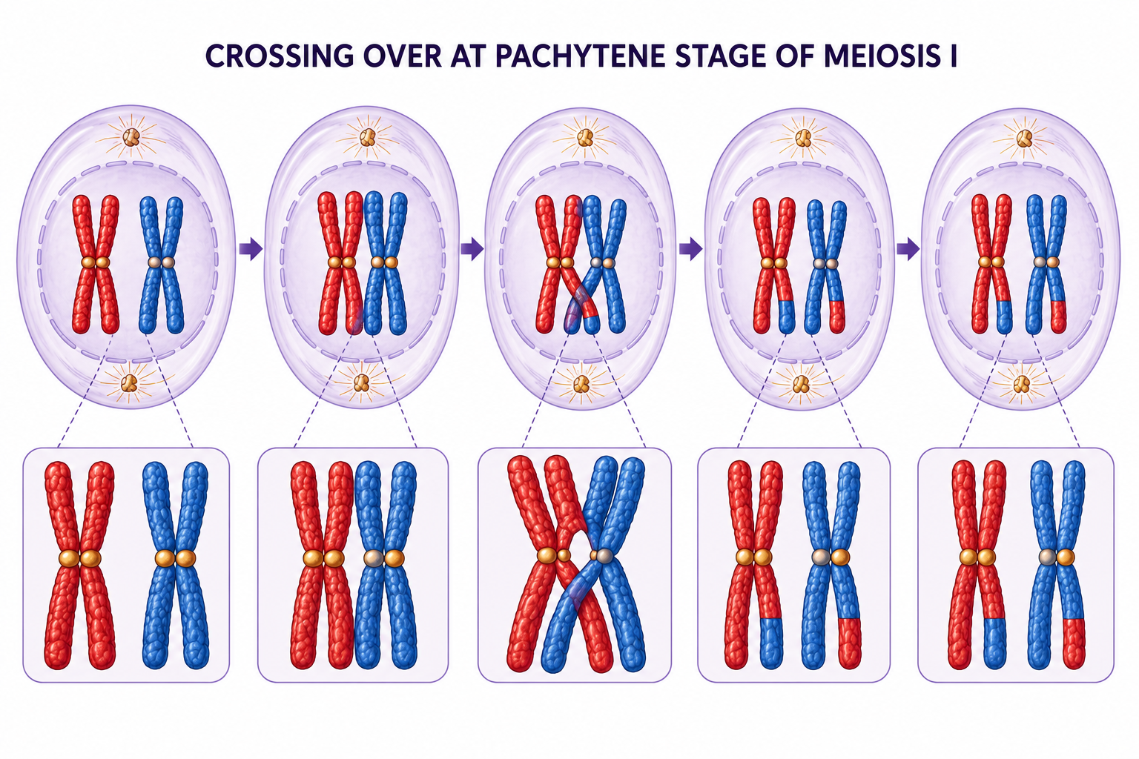
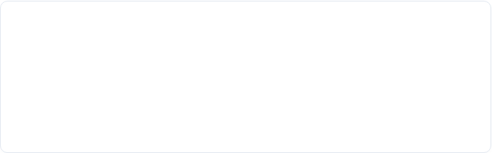

ক্রসিং ওভার ও এর কৌশল
ক্রসিং ওভার (Crossing Over)
সংজ্ঞা: মিয়োসিস-১ এর প্যাকাইটিন উপপর্যায়ে হোমোলোগাস ক্রোমোজোমের দুটি নন-সিস্টার (Non-sister) ক্রোমাটিডের মধ্যে অংশের বিনিময়কে ক্রসিং ওভার বলে।
আবিষ্কারক: থমাস হান্ট মরগান (Thomas H. Morgan, ১৯০৯) ভুট্টা উদ্ভিদে প্রথম পর্যবেক্ষণ করেন (১৯৩৩ সালে নোবেল পান)।
২. ক্রসিং ওভারের কৌশল (Mechanism)
সিন্যাপসিস ও বাইভ্যালেন্ট: হোমোলোগাস ক্রোমোজোম জোড় বেঁধে বাইভ্যালেন্ট গঠন করে।
টেট্রাড গঠন: বাইভ্যালেন্ট বিভক্ত হয়ে ৪টি ক্রোমাটিড যুক্ত টেট্রাড অবস্থা পায়।
কায়াজমা গঠন: নন-সিস্টার ক্রোমাটিড 'X' আকৃতির কায়াজমা গঠন করে।
অংশ বিনিময়: এন্ডোনিউক্লিয়েজ কেটে দেয় এবং লাইগেজ এনজাইম পুনঃজোড়া লাগায়।
প্রান্তীয়করণ: কায়াজমা প্রান্তের দিকে সরে গিয়ে পৃথকীকরণ সম্পন্ন করে।
৩. প্রকারভেদ ও গুরুত্ব
প্রকারভেদ: মোনোকায়াজমাটিক, পলিকায়াজমাটিক, রেসিপ্রোকাল ও কমপ্লিমেন্টারি।
গুরুত্ব: জিনের নতুন বিন্যাস ও প্রকরণ সৃষ্টি, জৈব বিবর্তন ও জিনোটাইপিক ম্যাপ তৈরিতে ভূমিকা।

